Slide 1
DERS 1 Sütün Bileşimi ve Özellikleri
GKK201 SÜT VE ÜRÜNLERİ ANALİZLERİ –I
Dr. Öğr. Üyesi Gülten ŞEKEROĞLU

Slide 2
SÜT
Türk Gıda Kodeksine göre çiğ süt, bir veya daha fazla inek, keçi, koyun veya mandanın sağılmasıyla elde edilen, 40 °C’nin üzerinde ısıtılmış veya eş değer etkiye sahip herhangi işlem görmemiş kolostrum dışındaki salgıdır.
Süt, su, yağ, protein, karbonhidrat, mineraller, vitaminler ve lezzet veren moleküllerden oluşmuştur. Özellikle kalsiyum ve protein yönünden zengin olması sütü değerli bir besin kılmaktadır.
Süt tek başına besin değeri oldukça yüksek bir içecek olmasının yanı sıra çeşitli şekillerde işlenerek farklı tat ve görünümde ürünlere dönüştürülmekte yani hammade olarak kullanılmaktadır. Süt ürünleri denilen ürün grupları ise; çeşitli peynirler, yoğurt, dondurma, süttozu, krema, tereyağı ve sadeyağdır.

Slide 3
SÜT
Süt, dişi memeli hayvanların doğumdan sonra salgıladığı kendine has tat ve porselen beyazı renkte, son derece besleyici bir üründür.
Süt polidispers bir gıdadır; yapısındaki
Laktoz ve mineral maddeler; .çözünmüş halde-gerçek çözelti,
Proteinler kolloidal halde,
Süt yağı….emülsiyon halinde bulunur.
İnek, koyun, keçi, manda sütü gibi farklı süt türleri olmasına rağmen, genelde süt denildiğinde inek sütü kastedilmektedir.

Slide 4
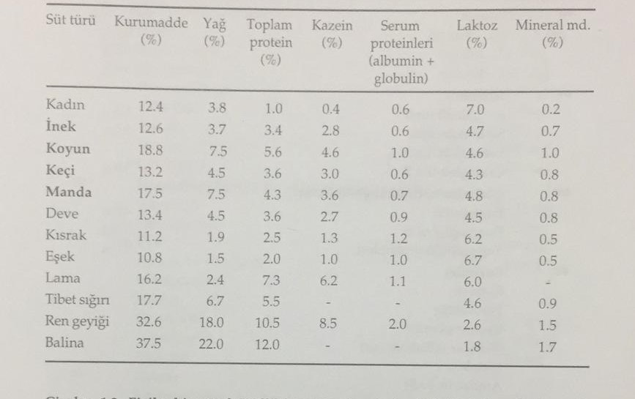
Tablo: Bazı sütlerin bileşimi (Üçüncü, 2005)

Slide 5
Koyun sütü
*Protein, yağ ve mineral maddeler açısından zengindir. Bileşimindeki proteinli maddelerin yaklaşık %80 i kazeinden oluştuğu için kazeinli sütler grubundadır.
*Kendine özgü ağır kokusu ve tadı vardır. Rengi inek sütüne göre daha beyazdır.
*Koyun sütünün kurumadde oranı inek sütünden % 50 oranında daha fazladır.
*Pıhtılaşmak için daha fazla peynir mayasına ihtiyaç vardır.
*Doğal asitliği daha yüksektir, sonradan oluşan asitlik biraz yavaş gelişir.
*Titrasyon asitliği 8-12 °SH, yoğunluğu 1.030-1.045 g/ml dir.
*Yağ asitleri kompozisyonu inek sütünden farklıdır.
*B1, B2, C vitamini, niasin ve biotin açısından inek sütüne göre daha zengindir.
Not: Soxhlet Henkel derecesi (°SH), 100 ml sütü nötralize etmek için gerekli 0,25 N NaOH in ml cinsinden miktarıdır. Süt ve ürünlerinde asitlik miktarını belirlemede kullanılır.

Slide 6
Keçi sütü
*Bileşimindeki proteinlerin yaklaşık %75 i kazeinden oluştuğu için kazeinli sütler grubundadır.
*Keçi sütü bileşim açısından inek sütüne yakın değerlere sahiptir. Karoten miktarı az ve A vitamini diğer süt türlerininden 2-3 kat fazla olduğundan rengi daha beyazdır.
*Taze keçi sütünün asitliği 6.4-10° SH, yoğunluğu 1.028-1.041 g/ml dir.
*Yağının ayrılması ve kaymak bağlaması zordur, çünkü yapısındaki yağ taneciklerinin çapı küçüktür. Bu özellikleri nedeniyle sindirim güçlüğü çekenler ve bebek beslenmesinde tercih edilir. B12 vitamini ve demirce fakir olduğundan uzun süre keçi sütüyle beslenenlerde kansızlık görülebilir.
*Keçi sütü kısa (kaproik, kaprilik, kaprik) ve orta zincirli tekli ve çoklu doymamış yağ asitleri bakımından zengindir. Bu bileşenler emilim ve metabolizma bozuklukları,
*Peynir mayasıyla inek ve koyun sütüne göre daha kolay pıhtılaşır.

Slide 7
Manda Sütü
*Kurumadde oranı %17,5 ve yağ oranı %7.5 (yağ oranı laktasyon sonuna doğru %15 e kadar çıkabilir) *Bileşimindeki proteinli maddelerin yaklaşık % 77'si kazein olduğu için, kazeinli sütler grubuna girmektedir. Manda sütü proteini inek sütüne göre daha çok kazein, daha çok albumin ve glolobulin içerir.
*Manda sütü proteinlerinden özellikle serum proteinlerinin ısıya karşı direnci inek sütü proteinlerinden daha yüksektir. Genellikle yoğurt, tereyağı, kaymak yapımında kullanılmalarına karşın peynir üretiminde de kullanımına rastlanılmaktadır.
*Maya ile pıhtılaşma süresi de, inek sütlerine göre daha kısadır.
*Mineral madde ve yağ açısından inek sütüne göre daha zengindir. Yağındaki doymamış yağ asit miktarları ise daha düşüktür.
*Manda sütünün asitliği 6.7-10° SH, yoğunluğu 1.027-1.040 g/ml dir.
*Mandalar yeşil yemlerle aldıkları karotenin tamamını A vitamine çevirdikleri için sütlerinin rengi inek sütlerine göre daha beyazdır.

Slide 8
SÜTÜN MİKTAR VE BİLEŞİMİNİ ETKİLEYEN FAKTÖRLER
1-Hayvanın yaşı
2-Hayvanın ırkı
3-Kalıtım ve yetiştirme
4-Sıcaklık, hava nemi ve ışık
5-Mevsimler
6-Laktasyon
7-Hareket
8-Sağım süresi ve sayısı
9-Yem
10-Mastitis

Slide 9
1-Hayvanın yaşı
En uygun yetiştirme ve yemleme koşulları sağlandığı takdirde, en yüksek süt verimine birkaç laktasyon sonunda ulaşılır.İlerleyen laktasyon dönemleriyle süt verimi düşmeye başlar. Genellikle 8-9. laktasyona kadar artma sonra ise düşme görülmektedir.
Yağ miktarı ile de, ilerleyen yaş ile düşme görülmektedir, ancak bu oran çok belirgin değildir.
Aynı durum protein ve mineral madde içeriği için de geçerlidir.

Slide 10
2-Hayvanın ırkı
Süt verimi ve bileşimdeki maddelerin oranları ırka bağlıdır. Aynı ırkın farklı bireyleri arasında bile farklılıklar bulunabilir. Bu nedenle ıslah çalışmaları ile yağ oranı yüksek süt veren ırklar geliştirilmiştir.

Slide 11
3-Kalıtım ve yetiştirme
Bir sonraki yavrularda, yapılan uygun seçimlerle daha yüksek verime ulaşmak mümkündür. Uygun yetiştirme ve yemlemenin sağlanması ile süt bileşimlerinde de, yağ ve protein oranlarında, artış sağlanmaktadır.

Slide 12
4-Sıcaklık, hava nemi ve ışık
Genellikle 5 ile 20°C sıcaklıkta optimum verim elde edilir. Özellikle yüksek sıcaklıkla birlikte bağıl nem oranı da yüksek olunca yağ oranında azalmalar görülür yani çevre sıcaklığı arttıkça süt yağı ve proteini azalır.
Ayrıca yağın yapısındaki yağ asitleri miktarları da değişir.
Yüksek sıcaklıklarda kısa zincirli yağ asitleri miktarları (C6-C12) ve oleik asit içeriği azalır, palmitik (C16) ve stearik (C18) asit miktarları artar.
Akşam ve sabah sütleri de bileşim olarak birbirinden farklılıklar gösterir. Akşam sütleri hem miktar hem de yağ olarak sabah sütlerinden daha fazladır, bunda bütün gün hareketin ve ışığa maruz kalmanın etkili olduğu düşünülmektedir.

Slide 13
5-Mevsimler
Mevsimlerin etkisi her zaman belirgin değildir. Genellikle sıcaklık ile yağ miktarı arasında ters bir oran olduğu söylenebilir.
Süt yağı açısından bakıldığından, yaz sütlerinin yağ oranı kış sütlerine göre daha düşüktür. Yağsız kuru madde için de belirgin olmasa da aynı değişimin sözkonusu olduğu söylenebilir. Laktoz açısından, mart-nisan en yüksek , haziran-temmuz ise en düşük olduğu söylenebilir. Mineral madde içeriğindeki değişimler ise pek belirgin olmamakla beraber, mayıs-temmuz arası en alt sınırdayken, kasım-ocak arası en yüksek seviyededirler.

Slide 14
6-Laktasyon
Hayvanın doğumdan yani süt vermeye başladıktan sütten kesilinceye kadar olan evreye laktasyon adı verilir. İki laktasyon arasındaki süt vermediği döneme de kuruda kalma adı verilir.
Doğumdan hemen sonra salgılanan sütün özellikleri normal sütten çok farklıdır.
Doğumdan hemen sonra salgılanan süte ağız sütü veya kolostrum adı verilir. Bu süt, sarımtrak kahverengimsi bir renge sahip, anormal koku ve tatta, tuzlumsu acı tata sahiptir. Özgül ağırlığı normal süte göre daha yüksek yaklaşık 1,075 gr/ml dir. Mikroskop altında yapısı incelendiğinde, epitel hücreler, kolostrum cisimcikleri ve bazı parçaçıklar içerdiği görülür. Kana benzer özellik gösterdiği anlaşılmıştır bu da plasentar dönemde anne karnında kanla beslenen yavrunun süt ile beslenmesine uygun bir geçiş hazırlamakta işle yaradığını göstermektedir.

Slide 15
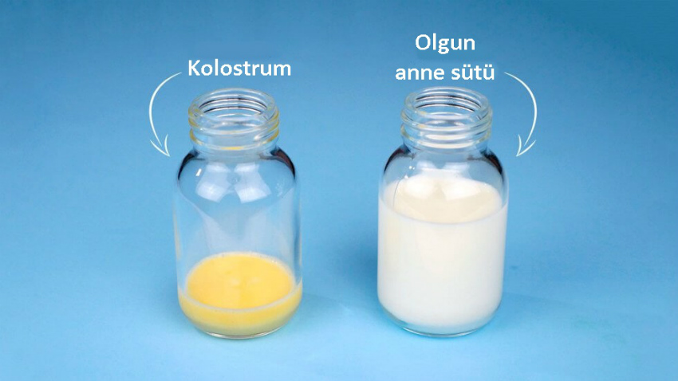
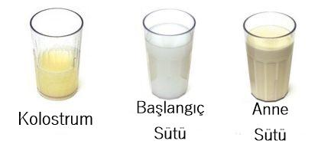

Slide 16
-Ağız sütleri belirli bir bileşim göstermemekle beraber kazein, albumin, globulin ve mineral maddelerce normal süte göre daha zengin, ama yağ ve şeker açısından fakirdir.
-Ağız sütlerinin en karakteristik özelliklerinden birisi, antikorların taşınmasında önemli rolü olduğu sanılan ve miktarı %17 e kadar yükselebilen globulinleri içermesidir.
-Yapısında Magnezyum tuzları da fazladır.
-Ağız sütleri katalaz, lipaz, peroksidaz ve amilaz gibi enzimlerce zengindir.
-Vitamin ve antikorlar miktarları da yüksektir. Özellikle A vitamini miktarı normal süte göre 20 kat daha fazladır.

Slide 17
-Ağız sütünün asitliği de yüksektir. İnek ağız sütlerinde asitlik 18°SH e kadar yükselebilmektedir.
-Ağız sütü özellikle protein fraksiyonları açısından zengindir. Bunlardan immunglobulinler, yavrunun bağışıklık sistemini koruyarak dış dünyaya ve hastalıklara karşı dirençli olmasını sağlar.
-Doğumdan sonra ağız sütü salgılanma süresi genelde 2-3 gün olsa da, yaklaşık 1 haftadan sonra süt normal süte dönmüş olur.

Slide 18
7-Hareket
Hayvanların hareket etmesi, açık havada dolaşması süt verimini olumlu etkilemektedir. Serbest dolaşmanın sinir sistemini ve hormonları olumlu etkilediği düşünülmektedir.

Slide 19
8-Sağım süresi ve sayısı
Bir hayvanın süt verimi günlük sağım sayısının artırılması ile artış gösterir. Ortalama günde 3 kez sağım yapılmalıdır. Tekniğine uygun sağım ile hayvanın memesine süt bezlerine etki eden masaj gibi etki yapar ve verimi artırır. Sağım sırasında sütün tamamen alınması önemlidir.
Gün boyu 3 kez sağılan ineklerin, iki kez sağılanlara göre yaklaşık %10, dört kez sağılanların da %16 oranında daha fazla süt verdikleri görülmektedir. Sağımın bileşim üzerindeki en fazla etkisi süt yağında görülmektedir.

Slide 20
9-Yem
Süt verimi üzerinde kullanılan yemin türü ve miktarı etkilidir. Özellikle süt yağını arttırıp azaltmalarına da dikkat etmek gerekir.
-Baklagillerin otları, şeker pancarı artıkları, yeşil yemler, malt çimi, ayçiçeği küspesi, soya, buğday kepeği, kolza küspesi süt verimini artırır.
-Buğday ve çavdar kepeği, palm küspesi, yulaf ezmesi, arpa kırması sütün yağ oranını arttırır.
-Mısır, susam küspesi, soya küspesi, pancar posası, çiğ patates, haşhaş küspesi, donmuş veya çok soğuk yemler ise süt yağınının azalmasına neden olur.
-Hayvanların beslenmesinde ani yem değişiminden kaçınmak gerekir. Ayrıca küflü ve bozuk yemler, ıslak, donuk yemler, yaprak kalıntılarının sütün kokusunu ve tadını olumsuz etkilediği bilindiğinden bu tür yemlerle hayvanlarla beslenmemelidir.

Slide 21
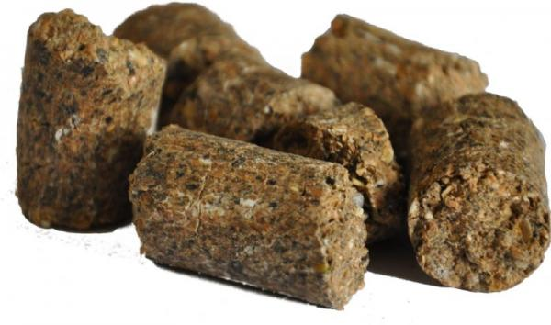
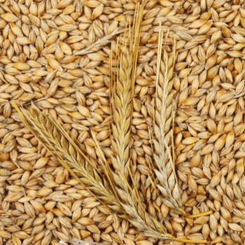
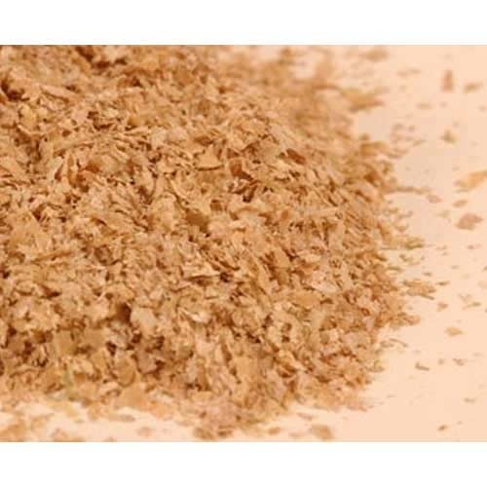
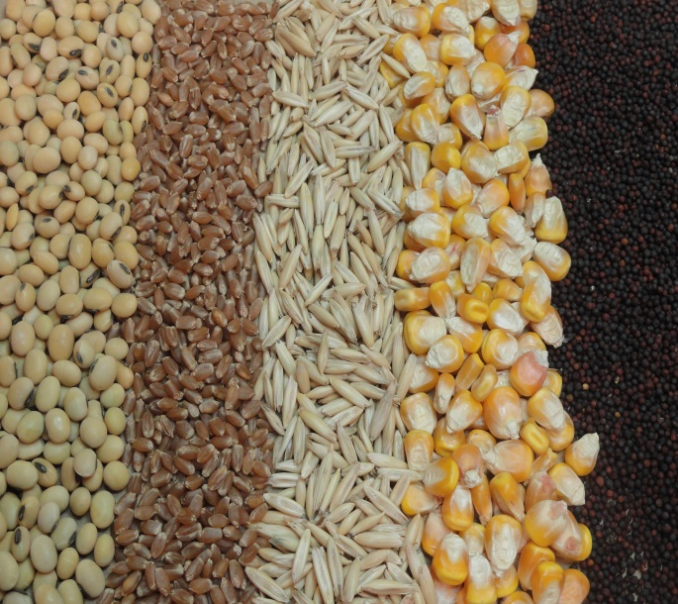

Slide 22
10-Mastitis
-Süt veren hayvanlarda en sık rastlanan ve süt endüstrisindeki çeşitli problemlere yol açan hastalıklardan en önemlisi mastisisdir.
Mastitis, meme yangısı, iltihaplı meme hastalığı olarak da bilinir. Çeşitli mo, memenin iltihaplanması, yaralanması, yanlış sağım tekniklerinin uygulanması, ineğin kötü hava koşullarına maruz kalması, ineğin bünyesindeki değişimler mastitise neden olur.
Mastitise neden olan mo; Streptococcus agalactiae, Klebsiella spp, Clostridium perfringens, Stapylococcus auerus, E.coli, mantar ve küf çeşitleridir.

Slide 23
Mastitisin sütün bileşim ve özelliklerine etkisi
-Sütün asitlik değeri azalır. pH değeri ilerlemiş mastitis vakalarında 9 un üzerine çıkar.
-Mastitisli sütlerin toplam kurumadde oranları düşer, yağ oranları %5-12 oranında azalır, kazein %5-8 oranında azalır. Serum proteinleri miktarı %20 artar. Laktoz %10-20 oranında azalır.
-Mastitisli sütlerdeki en belirgin değişim ise sodyum ve klor miktarlarındaki artıştır. Klor miktarında %300 e varan artışlar olmaktadır. Hatta bu artıştan sütün mastitisli olup olmadığının teşhis edilmesinde faydalanılır.

Slide 24
Mastitisin peynir teknolojisi üzerine etkisi
Mastitisli sütler, eğer peynir üretiminde kullanılırsa bazı sorunlara yol açarlar. Bunlar;
-sütün peynir mayası ile pıhtılaşma süresi uzar.
-süte ısısal işlemler uygulandığında, dayanıklılığı azalır.
-asitlik gelişmesi yavaşlar
-peynirde istenmeyen tat ve koku problemlerine yol açar, olgunlaştırılmış peynirde problemler yaşanır.
-mayalama sonucunda elde edilen pıhtı yumuşak olur, ve peynir suyu ayrılmasında sorun yaşanır.

